Slide 1
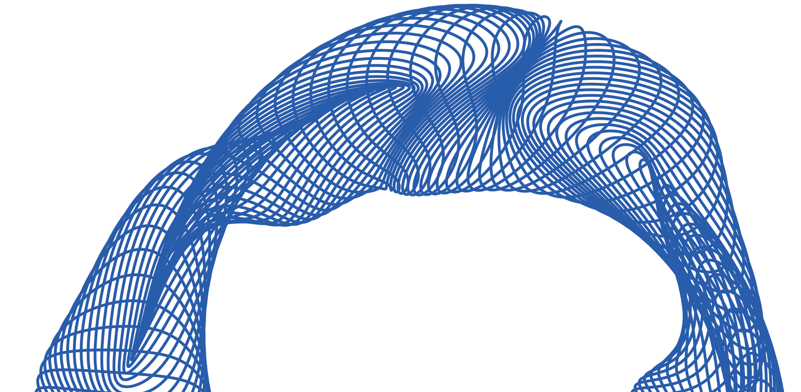
Woche 2:
Interpolation
D-INFK ETHZ
Jonas Vonäsch
Numerical Methods for Computer Science
17.09.2026

Slide 2
Inhaltsverzeichnis/Agenda
Theorie-Recap
  Newton
  Lagrange / Baryzentrische Formel
  Runge-Phänomen / Lebesgue
  Chebyshev-Interpolation
Nachbesprechung Aufgaben 1
Vorbesprechung Aufgaben 2

Slide 3
Interpolation

Slide 4
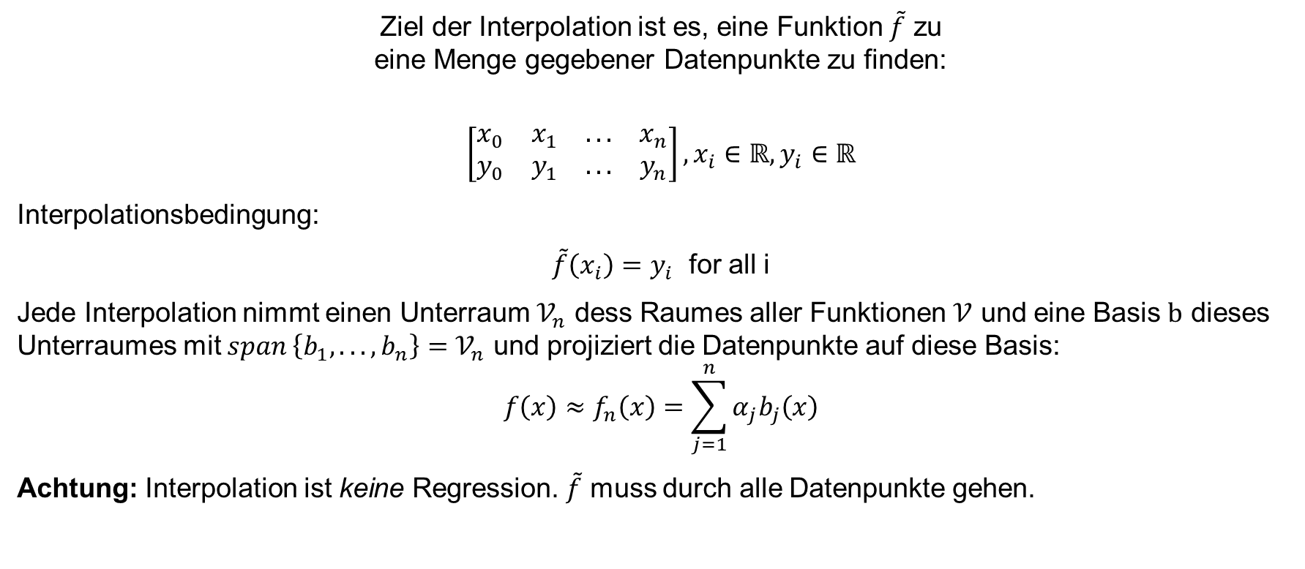
Interpolation
Ziel der Interpolation ist es, eine Funktion $\tilde{f}$ zu
eine Menge gegebener Datenpunkte zu finden:
$$\left[\begin{matrix}x_{0} & x_{1} & ... & x_{n} \\ y_{0} & y_{1} & ... & y_{n}\end{matrix}\right],x_{i}∈ℝ,y_{i}∈ℝ$$
Interpolationsbedingung:
$\tilde{f}\left(x_{i}\right)=y_{i}$ for all i
Jede Interpolation nimmt einen Unterraum $𝒱_{n}$ dess Raumes aller Funktionen $𝒱$ und eine Basis $b$ dieses Unterraumes mit $span \left\{b_{1},...,b_{n}\right\}=𝒱_{n}$ und projiziert die Datenpunkte auf diese Basis:
$$f\left(x\right)≈f_{n}\left(x\right)=\sum_{j=1}^{n}{α_{j}b_{j}\left(x\right)}$$
Achtung: Interpolation ist keine Regression. $\tilde{f}$ muss durch alle Datenpunkte gehen.

Slide 5
Polynominterpolation

Slide 6

Polynominterpolation: Monombasis
Der Raum aller polynome sieht wie folgt aus:
$$𝒫_{k}:=\left\{x↦α_{k}x^{k}+α_{k−1}x^{k−1}+...+α_{1}x+α_{0},α_{j}∈𝕂\right\}$$
Eine Basis dieses Raumes ist die sog. Monombasis:
$$\left\{x↦1,x↦x,x↦x^{2},...,x↦x^{k}\right\}$$
Man spricht bei $α_{k}x^{k}+α_{k−1}x^{k−1}+...+α_{1}x+α_{0}$ von der Monomdarstellung eines Polynoms.

Slide 7

Polynominterpolation: Monombasis
Polynominterpolation in der Monombasis entspricht der Lösung des Gleichungssystems:
$$\left[\begin{matrix}1 & x_{0} & ⋯ & x_{0}^{n} \\ 1 & x_{1} & ⋯ & x_{1}^{n} \\ ⋮ & ⋮ & ⋱ & ⋮ \\ 1 & x_{n} & ⋯ & x_{n}^{n}\end{matrix}\right]\left[\begin{matrix}α_{0} \\ α_{1} \\ ⋮ \\ α_{n}\end{matrix}\right]=\left[\begin{matrix}y_{0} \\ y_{1} \\ ⋮ \\ y_{n}\end{matrix}\right]$$
Nutzt: np.polyfit
Monombasis ist nicht wirklich effizient!
Vandermonde-matrix

Slide 8
Newton-Interpolation

Slide 9

Polynominterpolation: Newton
Idee: mit einer Stützstelle anfangen:
$$p_{0}\left(x_{0}\right)=y_{0}$$
Aufbauen:
$$p_{1}\left(x\right)=p_{0}\left(x\right)+\left(x−x_{0}\right)\frac{(y_{1}−y_{0})}{(x_{1}−x_{0})}$$
$$p_{2}\left(x\right)=p_{1}\left(x\right)+\frac{\frac{y_{2}−y_{1}}{x_{2}−x_{1}}−\frac{y_{1}−y_{0}}{x_{1}−x_{0}}}{x_{2}−x_{0}}\left(x−x_{0}\right)\left(x−x_{1}\right)$$
Daraus ergibt sich die Basis:
$$N_{0}\left(x\right):=1,N_{1}\left(x\right):=x−x_{0},N_{2}\left(x\right):=\left(x−x_{0}\right)\left(x−x_{1}\right),...,N_{n}\left(x\right):=\prod_{i=0}^{n−1}{\left(x−x_{i}\right)}$$

Slide 10
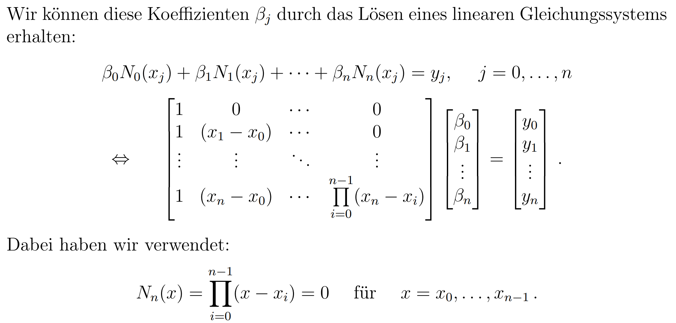
Polynominterpolation: Newton
Naive Lösung (Skript p.45):

Slide 11

Polynominterpolation: Newton
Beobachte die Regelmässigkeit:
$$p_{0}\left(x_{0}\right)=y_{0}$$
$$p_{1}\left(x\right)=p_{0}\left(x\right)+\left(x−x_{0}\right)\frac{(y_{1}−y_{0})}{(x_{1}−x_{0})}$$
$$p_{2}\left(x\right)=p_{1}\left(x\right)+\frac{\frac{y_{2}−y_{1}}{x_{2}−x_{1}}−\frac{y_{1}−y_{0}}{x_{1}−x_{0}}}{x_{2}−x_{0}}\left(x−x_{0}\right)\left(x−x_{1}\right)$$

Slide 12

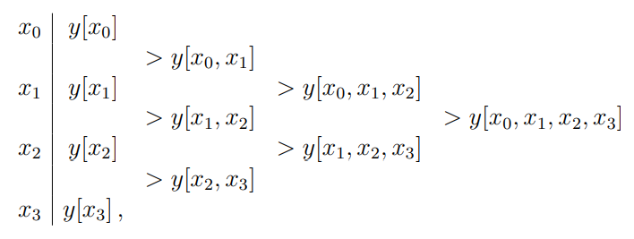

Polynominterpolation: Newton
Die wiederholten Terme nennen wir Dividierte Differenzen:
Erinnert an das Richardson-Schema:
Tipp: sehr ähnlich wie Richardson in Python.
$y\left[x_{0}\right],y\left[x_{0},x_{1}\right],...,y\left[x_{0},x_{1},...,x_{n}\right]$ entsprechen nun genau den Koeffizienten $β$.

Slide 13
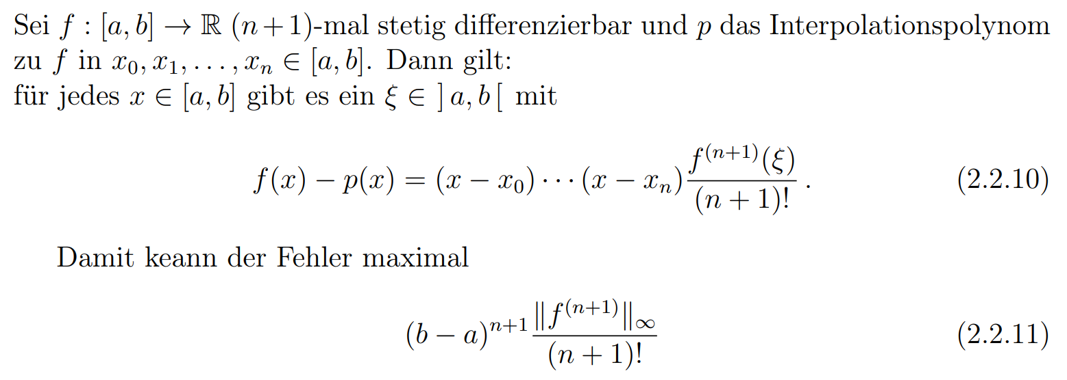
Polynominterpolation: Newton Fehler
Stark abhängig von Stützstellen

Slide 14
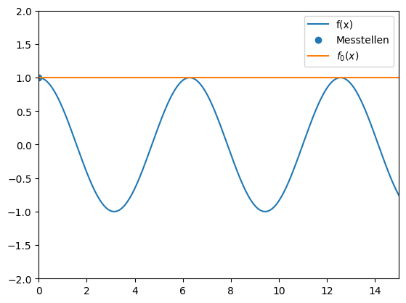
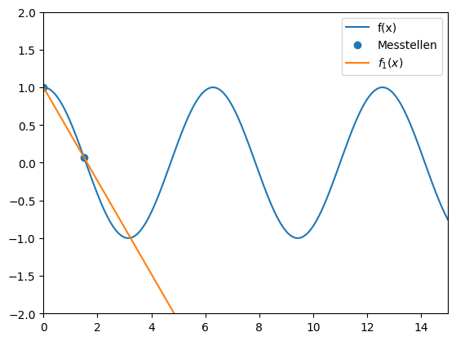
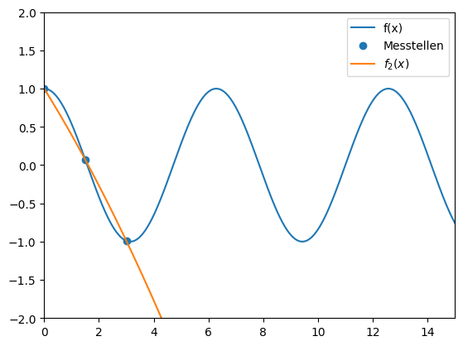
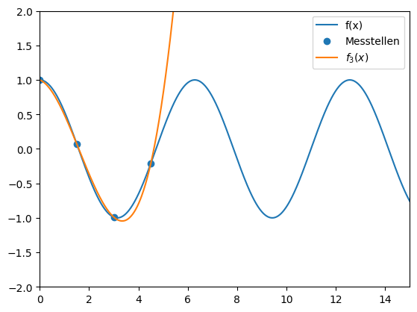
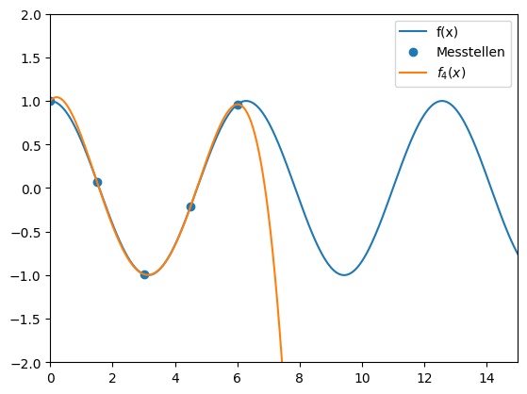
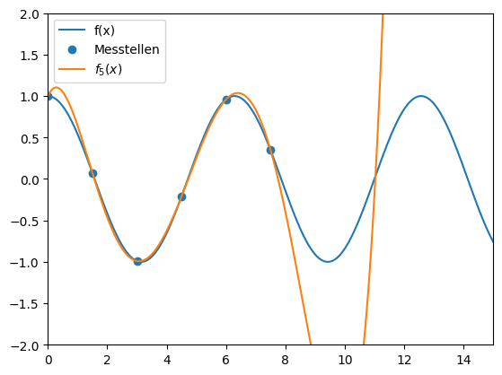
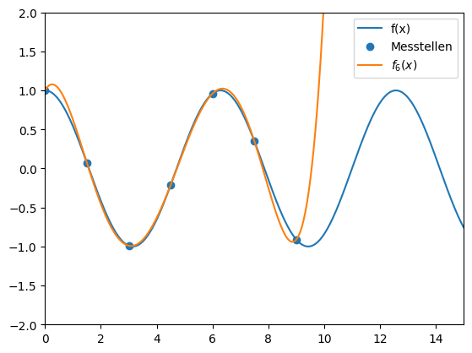
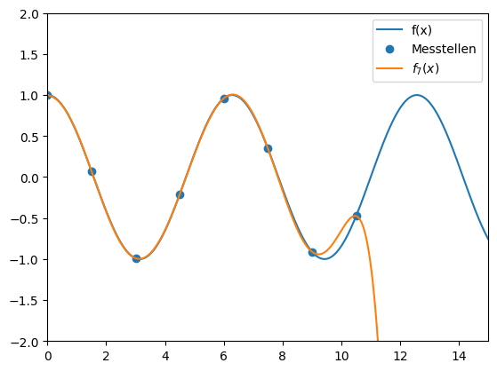
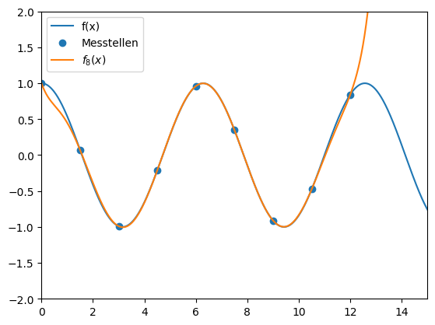
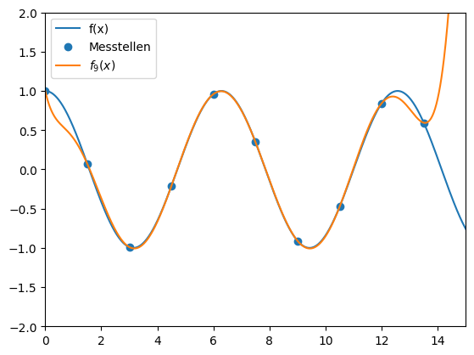
Polynominterpolation: Newton Visuell

Slide 15
Lagrange-Interpolation

Slide 16
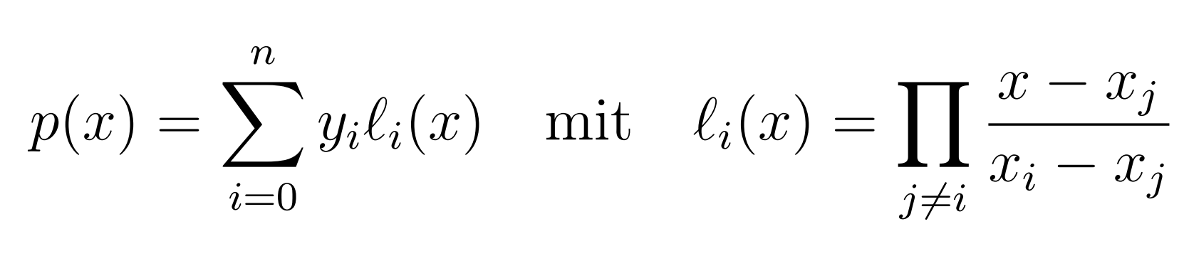

Polynominterpolation: Lagrange
Idee: Was, wenn für Basisfunktion $ℓ_{n}\left(x\right)$ jeweils $ℓ_{i}\left(x_{i}\right)=1$ und für $i≠j$ gilt $ℓ_{i}\left(x_{j}\right)=0$ ?

Slide 17
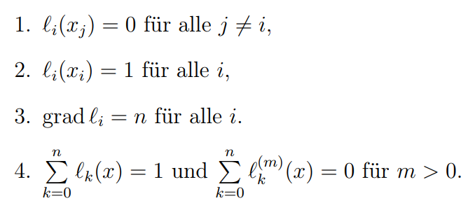
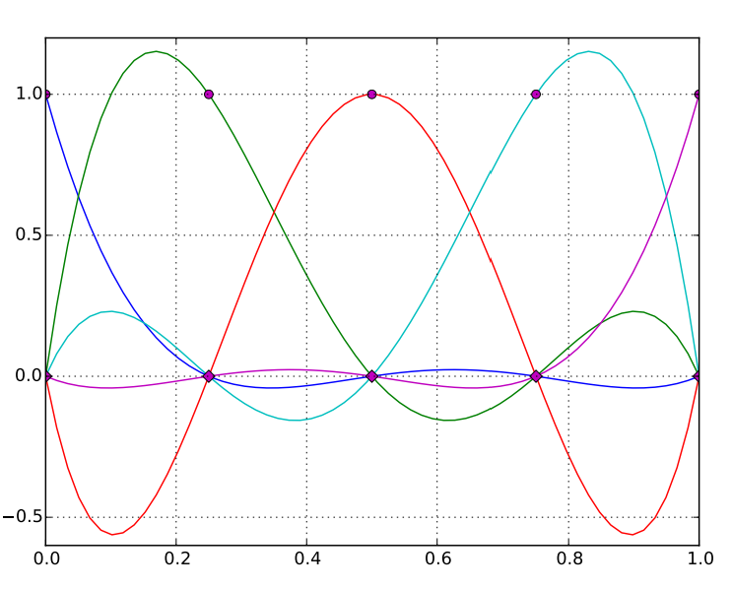
Polynominterpolation: Lagrange
Die Lagrange-Basis produziert quasi “Einheitsvektoren”:

Slide 18
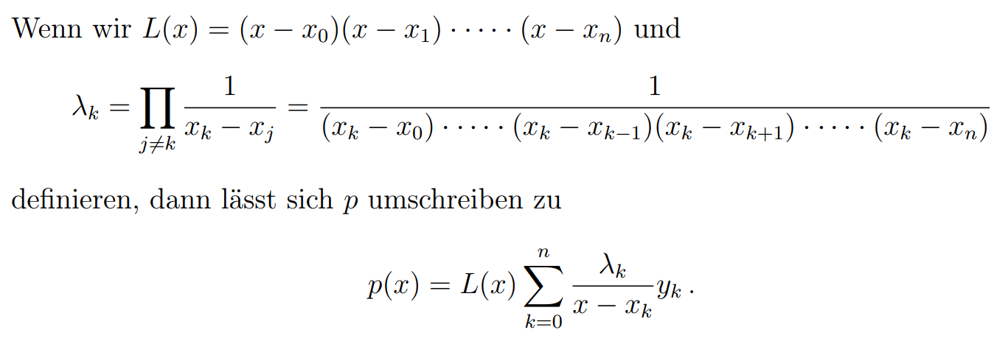
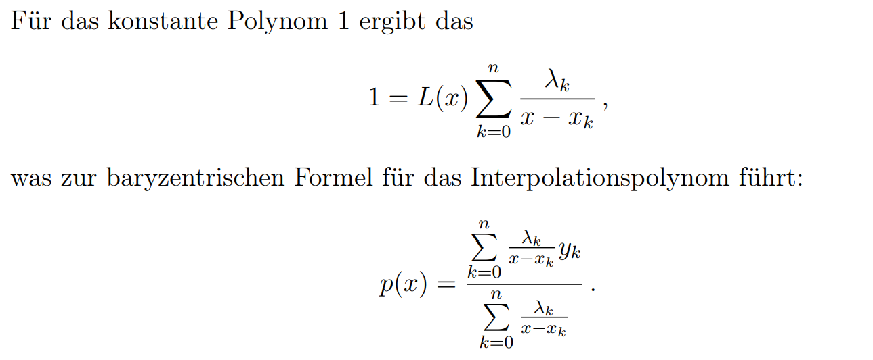
Polynominterpolation: Lagrange Baryzentrisch (Skript)

Slide 19
Polynominterpolation: Fehler

Slide 20
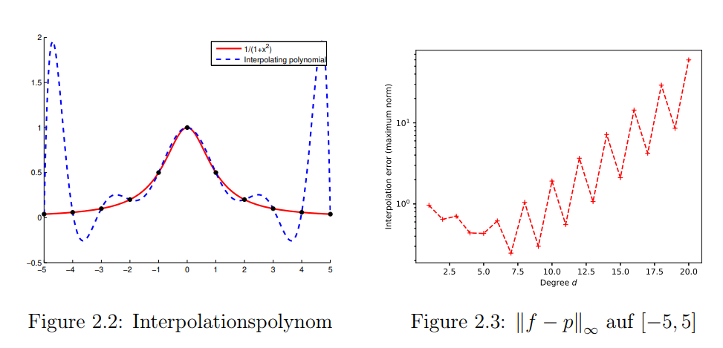
Polynominterpolation: Runge-Phänomen
Fehler einer Polynominterpolation hängt von der Wahl der Stützstellen ab:

Slide 21
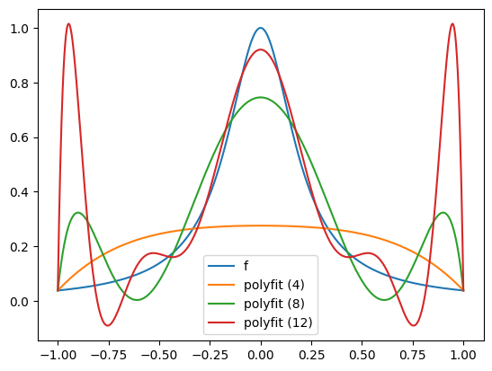
Polynominterpolation: Runge-Phänomen

Slide 22

Lebesgue-Konstante
$$Λ_{n}:=\max_{x_{j}∈\left[a,b\right]}{\sum_{i=0}^{n}{\left|ℓ_{i}\left(x_{j}\right)\right|}}$$
Stark abhängig von der Wahl aller Stützstellen $x_{1},...,x_{n}$.
$$\max_{x∈\left[a,b\right]}\left|p\left(x\right)−\tilde{p}\left(x\right)\right|≤Λ_{n}\max_{i=0,...,n}\left|y_{i}−{\tilde{y}}_{i}\right|$$
Für beliebige polynome limitiert $Λ_{n}$ den Fehler!
Äquidistant ist katastrophal:
$$Λ_{40}≈{10}^{10}$$

Slide 23
Chebyshev-Interpolation

Slide 24
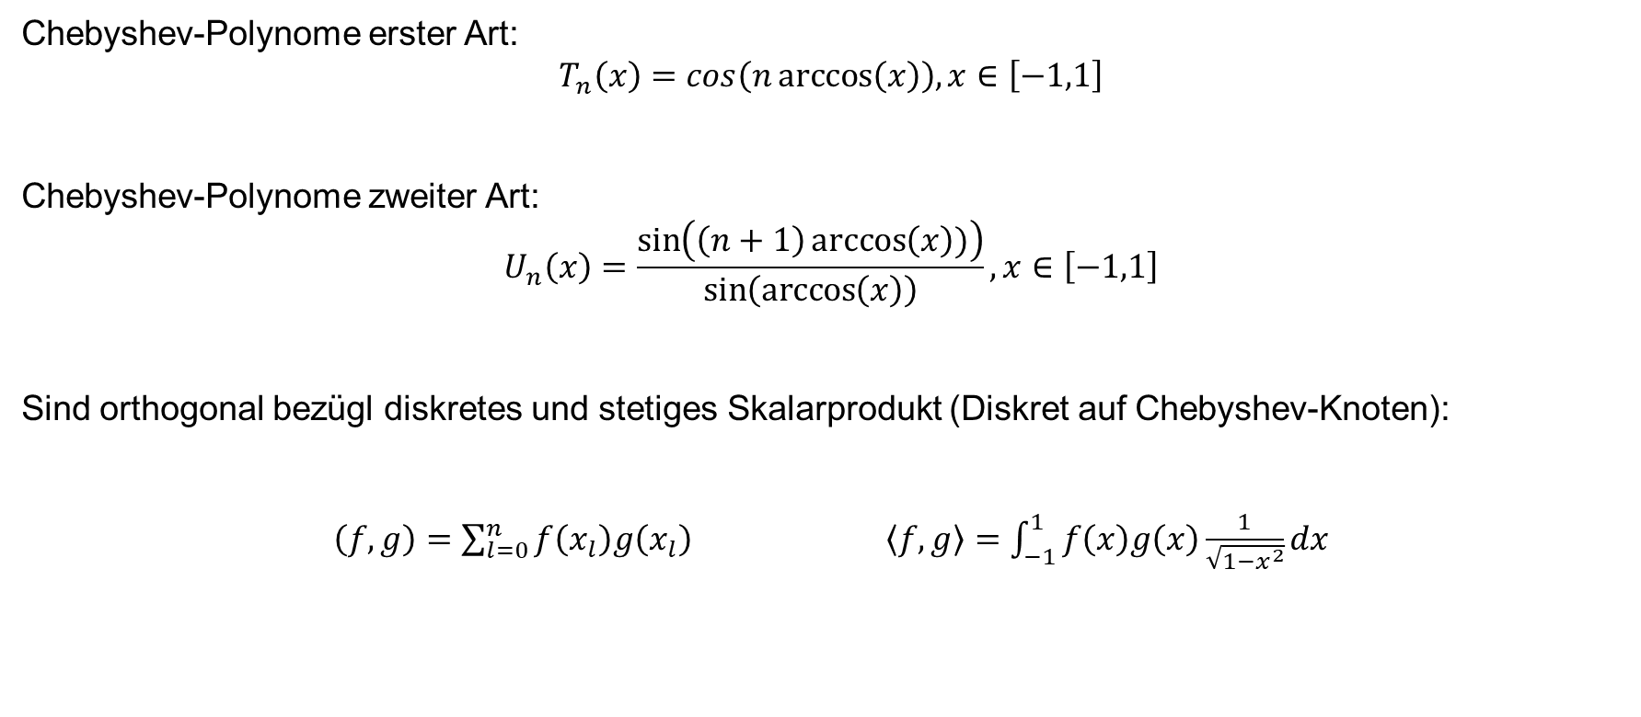
Polynominterpolation: Chebyshev
Chebyshev-Polynome erster Art:
$$T_{n}\left(x\right)=cos\left(n\arccos\left(x\right)\right),x∈\left[−1,1\right]$$
Chebyshev-Polynome zweiter Art:
$$U_{n}\left(x\right)=\frac{\sin\left(\left(n+1\right)\arccos\left(x\right))\right)}{\sin\left(\arccos\left(x\right)\right)},x∈\left[−1,1\right]$$
Sind orthogonal bezügl diskretes und stetiges Skalarprodukt (Diskret auf Chebyshev-Knoten):
$\left(f,g\right)=\sum_{l=0}^{n}{f\left(x_{l}\right)g\left(x_{l}\right)}$ $\left\langle f,g\right\rangle =\int_{−1}^{1}{f\left(x\right)g\left(x\right)\frac{1}{\sqrt{1−x^{2}}}dx}$

Slide 25

Polynominterpolation: Chebyshev
Chebyshev-Knoten (Nullstellen von $T_{n+1}\left(x\right)$):
$x_{k}=a+\frac{1}{2}\left(b−a\right)\left(cos\left(\frac{2k+1}{2\left(n+1\right)}π\right)+1\right)$ $k=0,...,n$
Chebyshev-Abszissen (Extrema von $T_{n}\left(x\right)$):
$x_{k}=a+\frac{1}{2}\left(b−a\right)\left(cos\left(\frac{k}{n}π\right)+1\right)$ $k=0,...,n$
Beide sind sehr viel bessere Verteilungen als äquidistante Stützstellen.

Slide 26
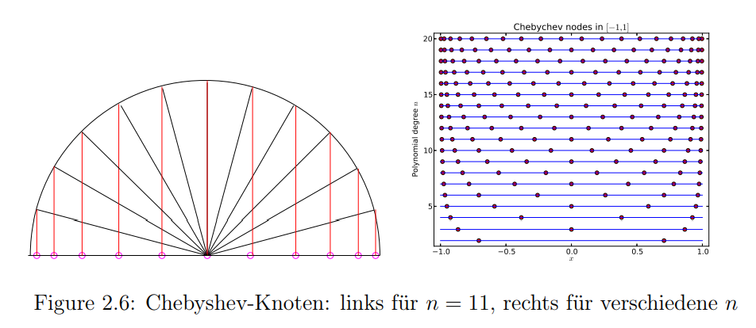
Polynominterpolation: Chebyshev

Slide 27
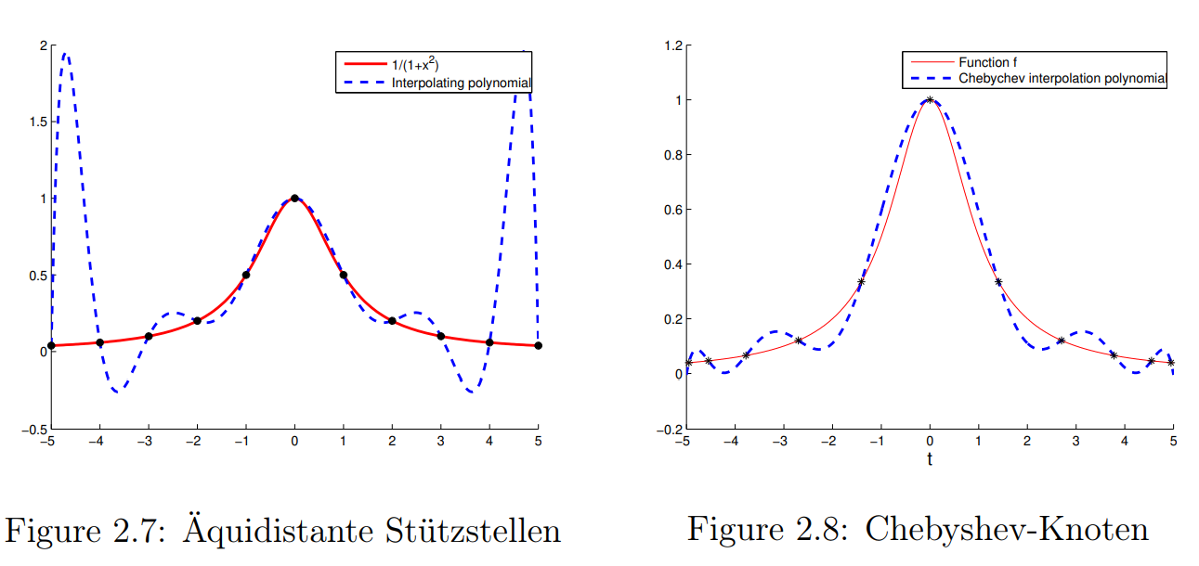
Polynominterpolation: Chebyshev

Slide 28

Lebesgue-Konstante bei Chebyshev
Wir erinnern uns für Äquidistant:
$$Λ_{40}≈{10}^{10}$$
Nun für Chebyshev:
$$Λ_{n}≈\frac{4}{π^{2}}\log{n}≈_{n=40}145$$
Chebyshev-Knoten sind die beste Wahl der Stützstellen - unabhängig von der Interpolationsmethode!

Slide 29

Chebyshev-Interpolationspolynom
Natürlich gibt es auch eine Chebyshev-Interpolationsformel:
$$p\left(x\right)=c_{0}+c_{1}T_{1}\left(x\right)+...+c_{n}T_{n}\left(x\right)$$
Die Koeffizienten berechnen sich wie folgt:
$$c_{0}=\frac{1}{n+1}\sum_{ℓ=0}^{n}{f\left(x_{ℓ}\right)}$$
Für $k=1,...,n$:
$$c_{k}=\frac{2}{n+1}\sum_{ℓ=0}^{n}{f\left(x_{ℓ}\right)T_{k}\left(x_{ℓ}\right)}$$

Slide 30

Chebyshev-Auswertung mit Clenshaw
Ziel: Auswertung von $p\left(x\right)=c_{0}+c_{1}T_{1}\left(x\right)+...+c_{n}T_{n}\left(x\right)$
Rekursion (rückwärts):
$$d_{n+2}=d_{n+1}=0$$
$$d_{k}=c_{k}+\left(2x\right)d_{k+1}−d_{k+2}$$
Auswertung:
$$p\left(x\right)=d_{0}−xd_{1}=\frac{1}{2}\left(d_{0}−d_{2}\right)$$
Sehr stabil!!

Slide 31

Fazit

